Slide 1

Prototyping Berichtsheft-App
Celina Rathke, Elena Holzer, Emma Worrings, Timon Schieder

Slide 2

Inhalt
USER STORY
User Flow
Low-Fidelity prototyp
High-Fidelity Prototyp
Responsive Design
Interaktionsprinzipien
codierter Prototyp

Slide 3


USER STORY
Nr. 8
„Als Azubi möchte ich einen fertigen Bericht zu meinem Ausbilder schicken können, um ihn in Kenntnis zu setzen.“
Azubi

Slide 4
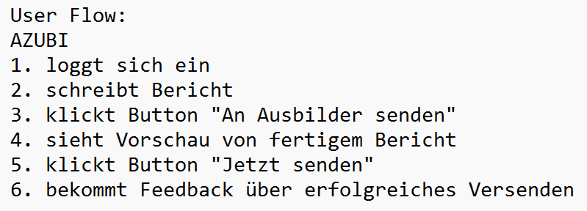
USER FLOW

Slide 5
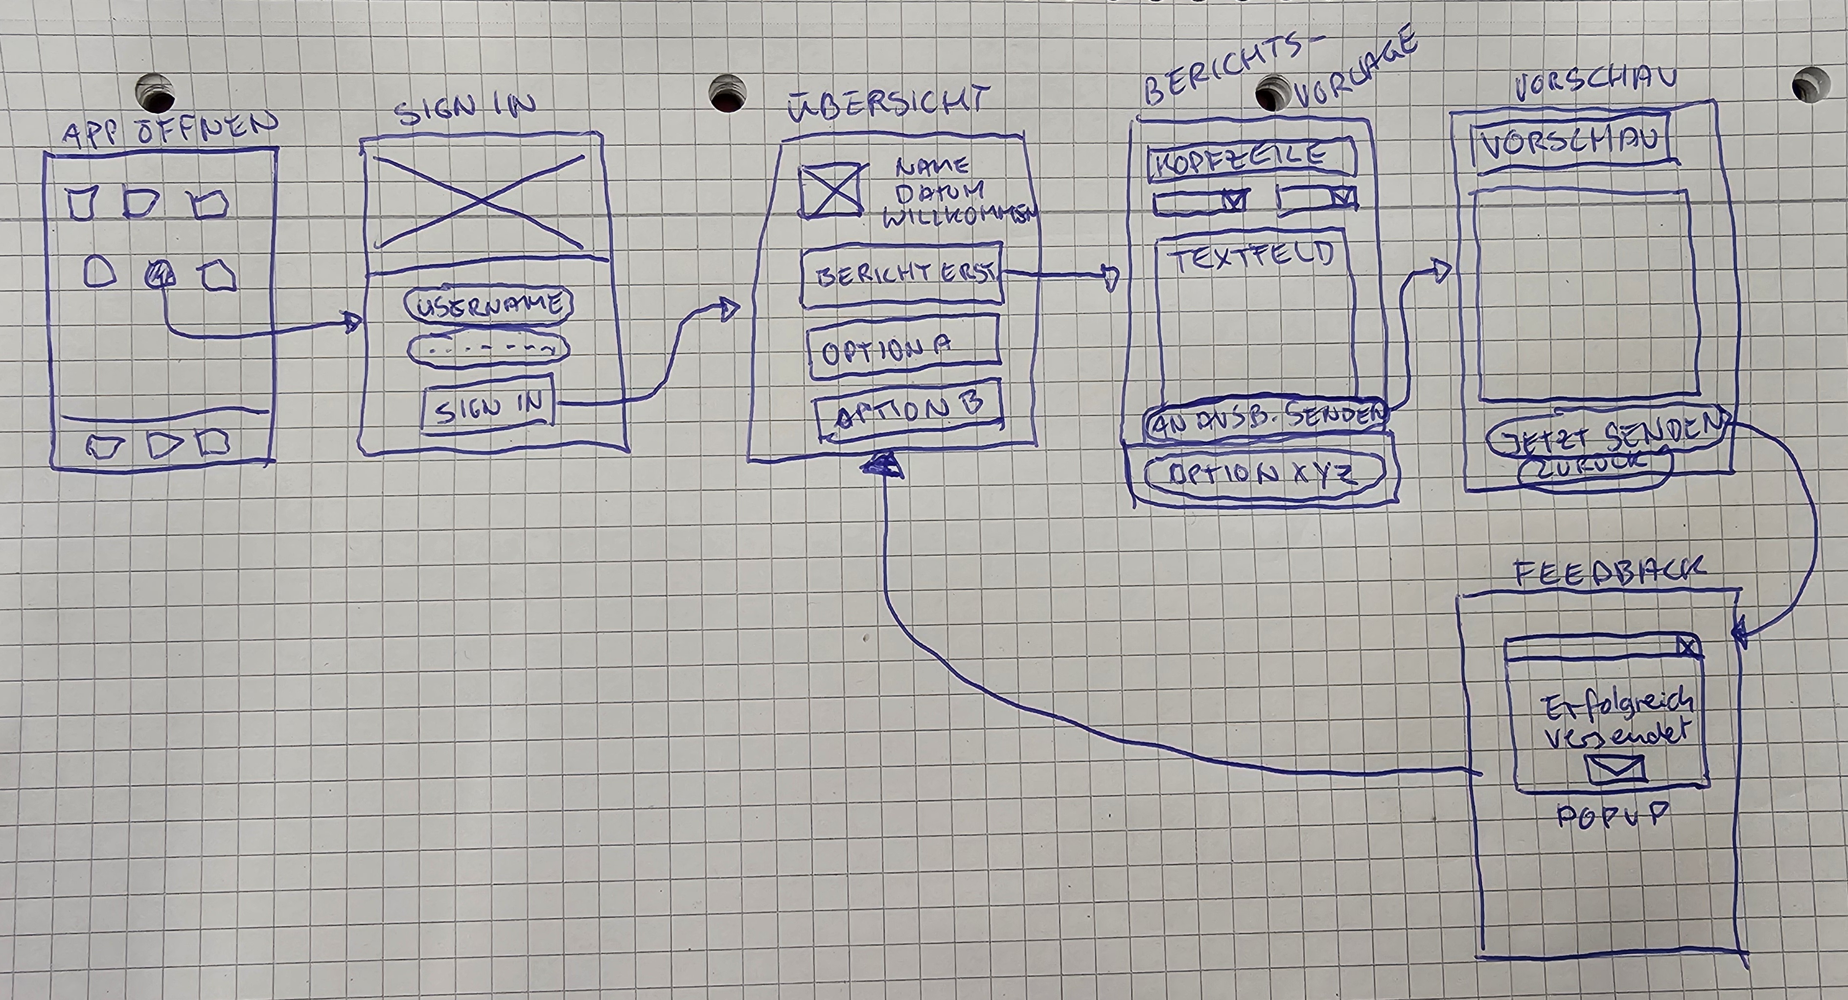
USER FLOW
Low-Fidelity prototyp
Erster Entwurf / Paper Prototype

Slide 6
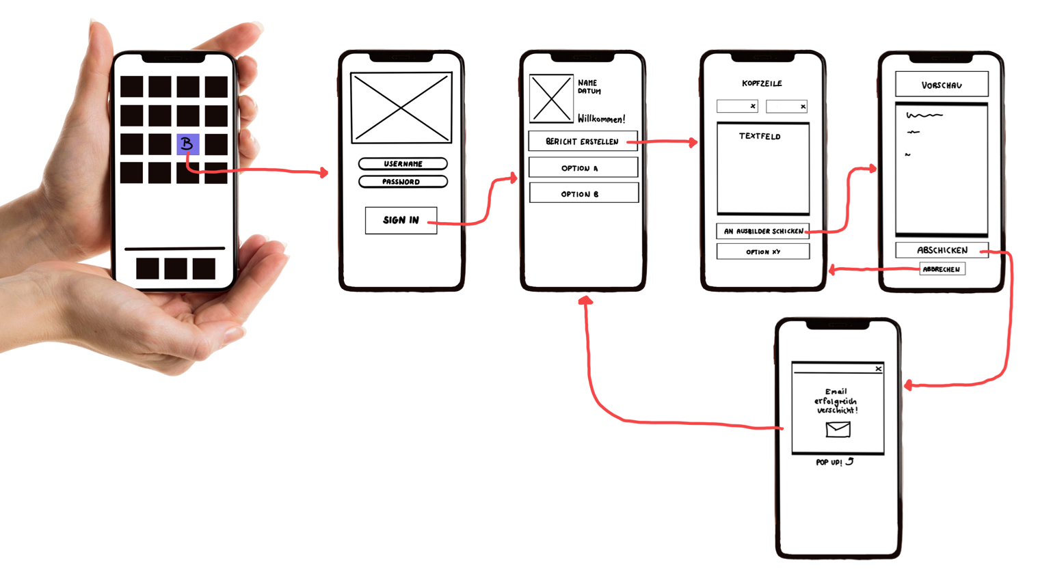
USER FLOW
Low-Fidelity prototyp

Slide 7
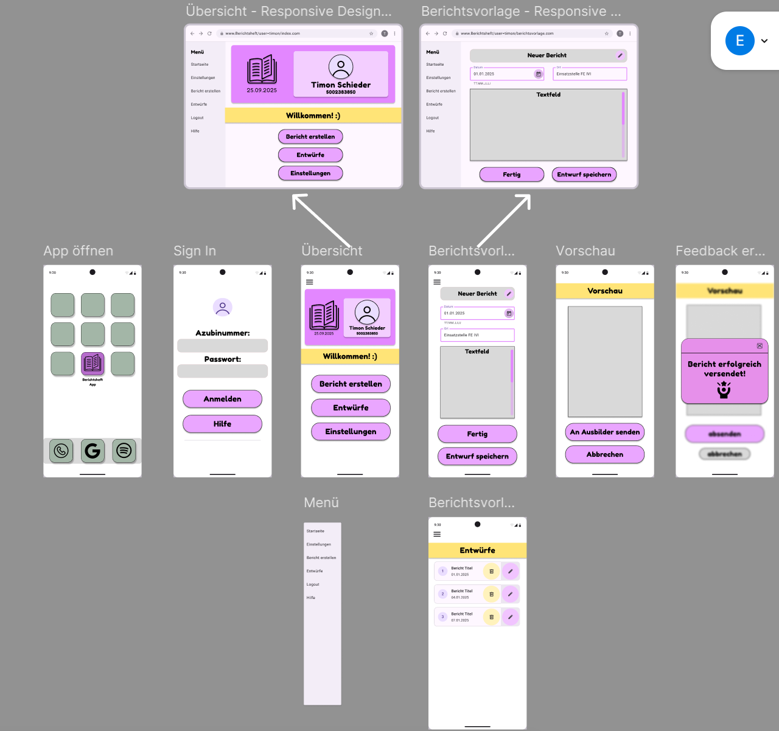
USER FLOW
HIGH-Fidelity prototyp
Link zu Figma:
https://www.figma.com/design/oBKLJzQ2bCbZ3BJWWcyBTO/Prototyping-Berichtsheft-App_Gruppe3-FU0?node-id=0-1&p=f&t=pPWJAoKnHVrWotWm-0

Slide 8
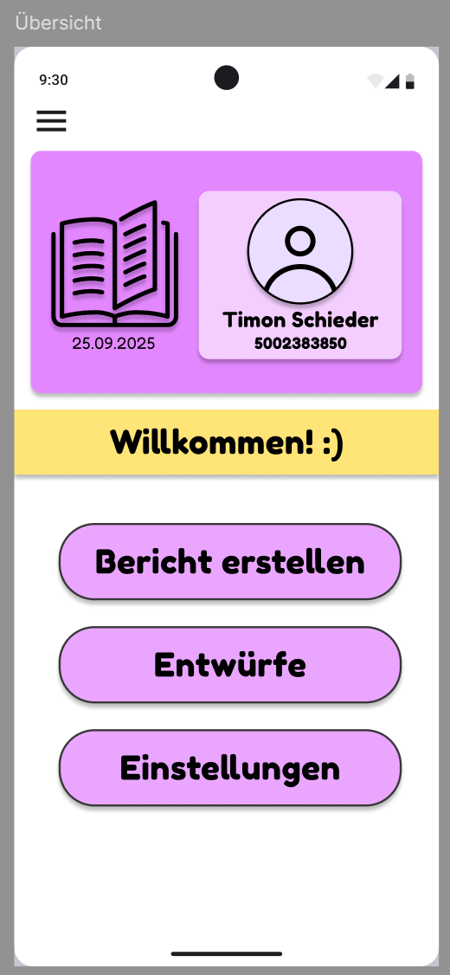
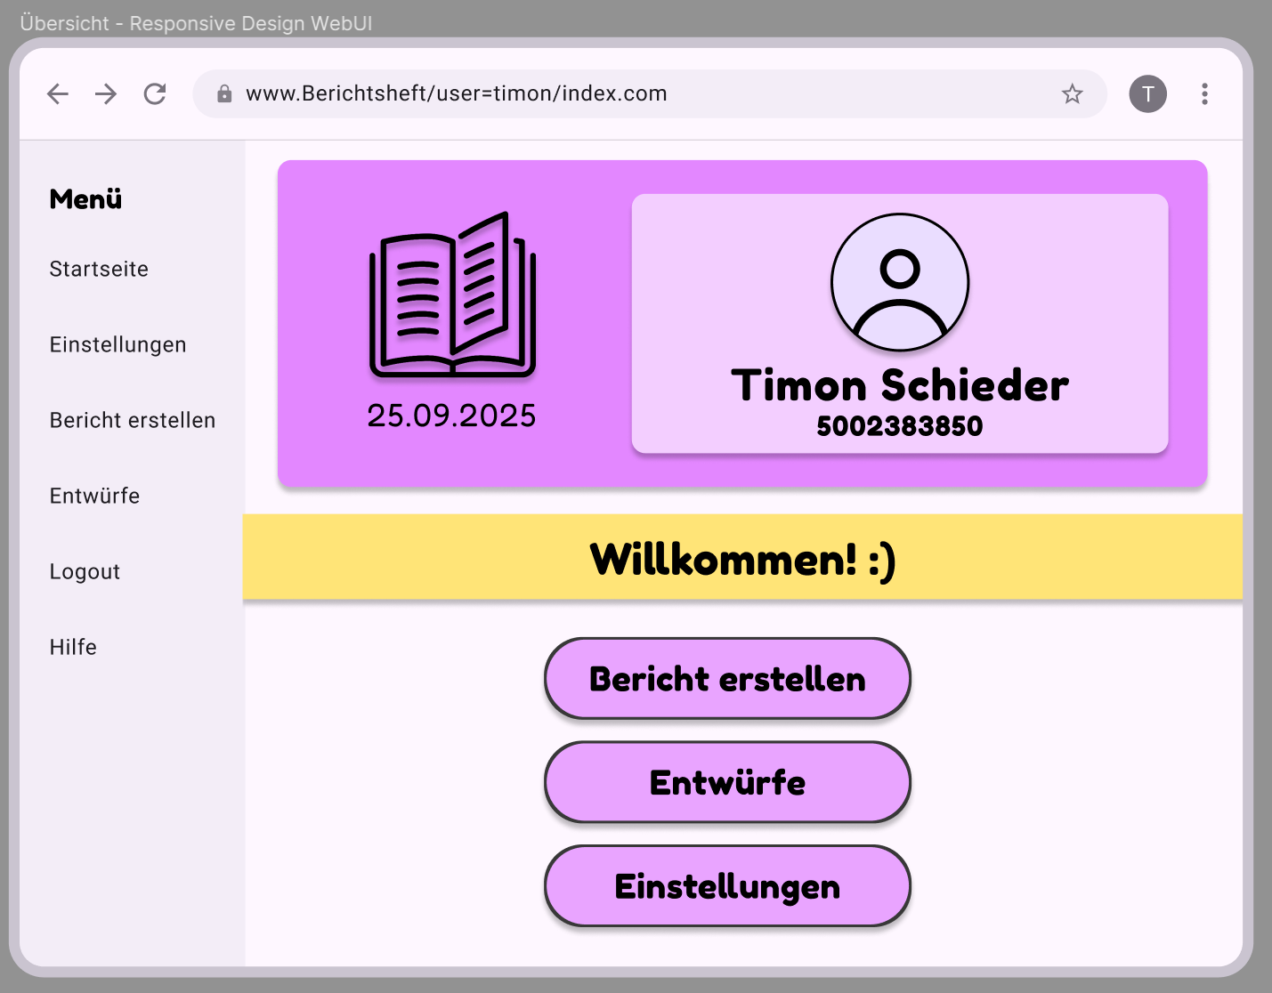
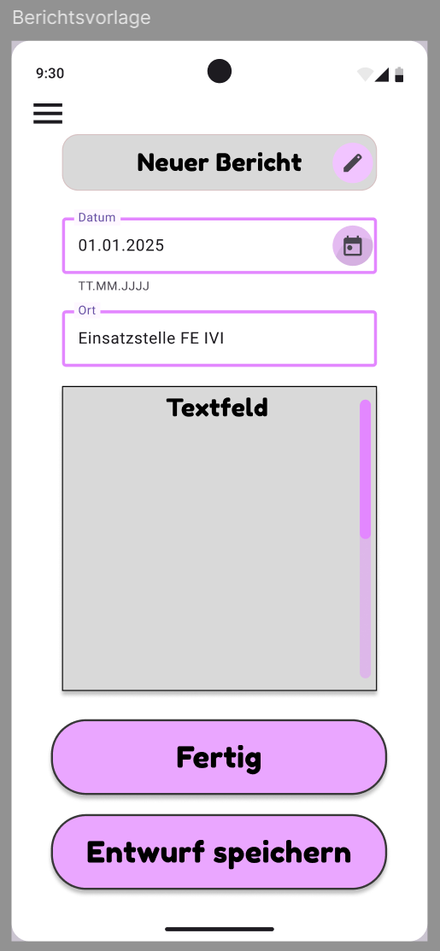
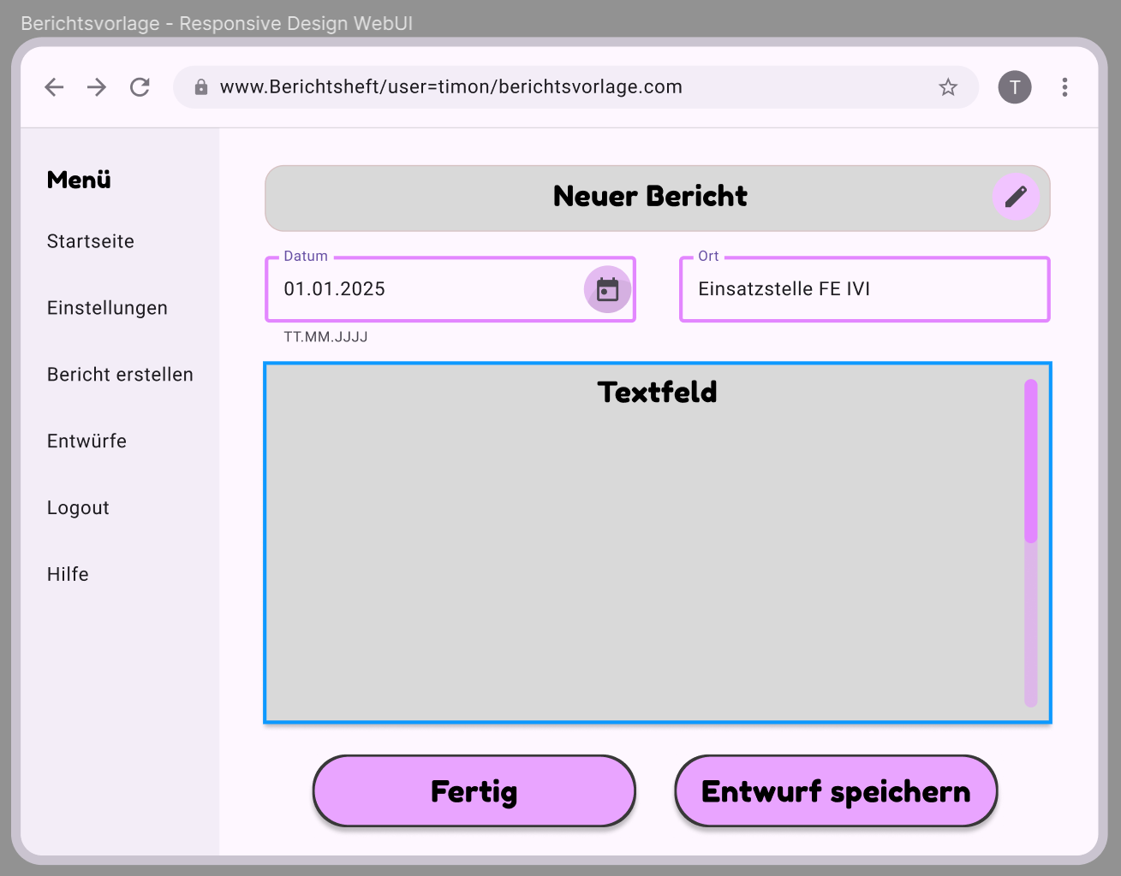
RESPONSIVE DESIGN
Von den Wireframes „Übersicht“ und „Berichtsvorlage“ wurden entsprechende Designs für die Desktopansicht erstellt:

Slide 9
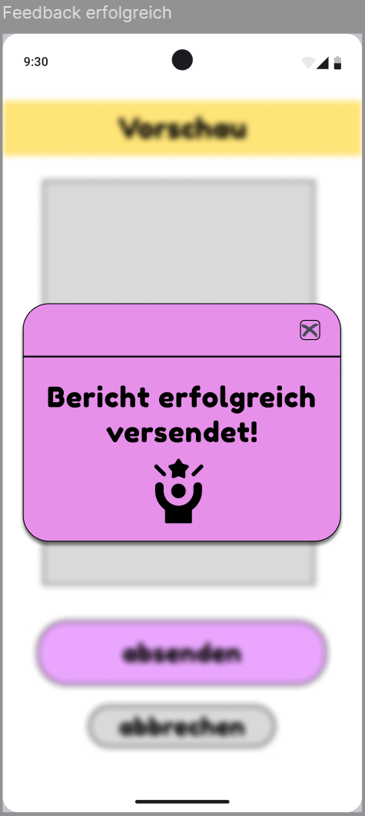
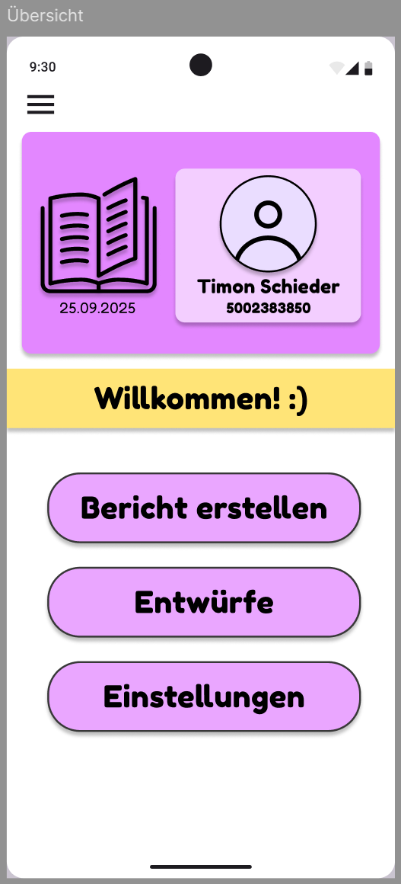
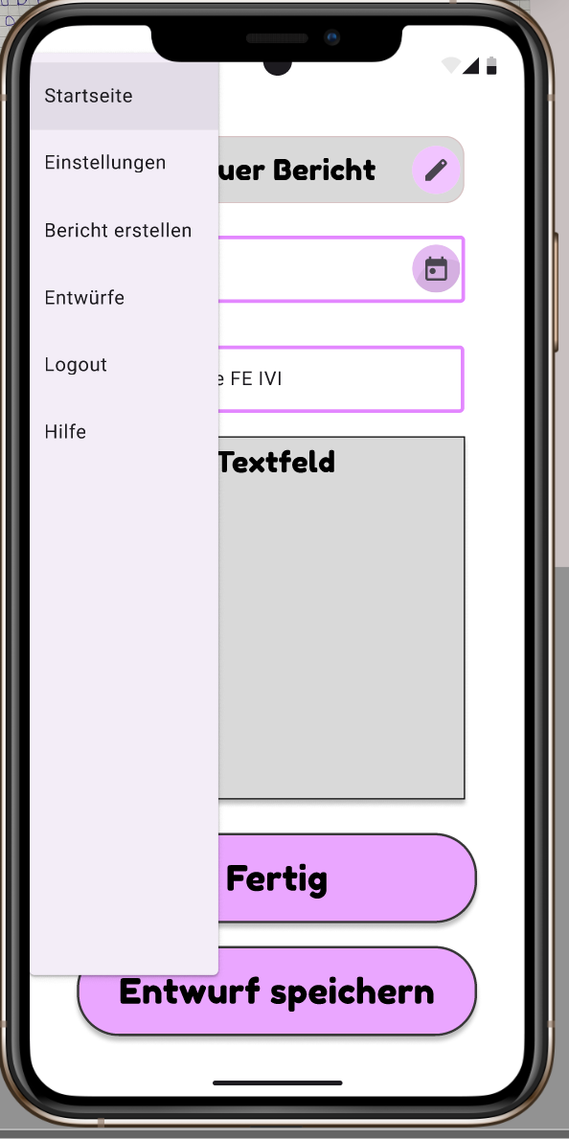
INTERAKTIONS- PRINZIPIEN
Erwartungskonformität Veränderungen im Status sind nachvollziehbar
Durch Feedback/PopUps nach Benutzerinteraktion umgesetzt
Steuerbarkeit Prozess kann jederzeit unterbrochen werden
Durch Zugriff auf ausklappbares Menü von jedem Frame aus umgesetzt
Selbstbeschreibungsfähigkeit Informationen sind intuitiv verständlich
Durch leicht wiedererkennbares Symbol (Burger-Menü) umgesetzt

Slide 10
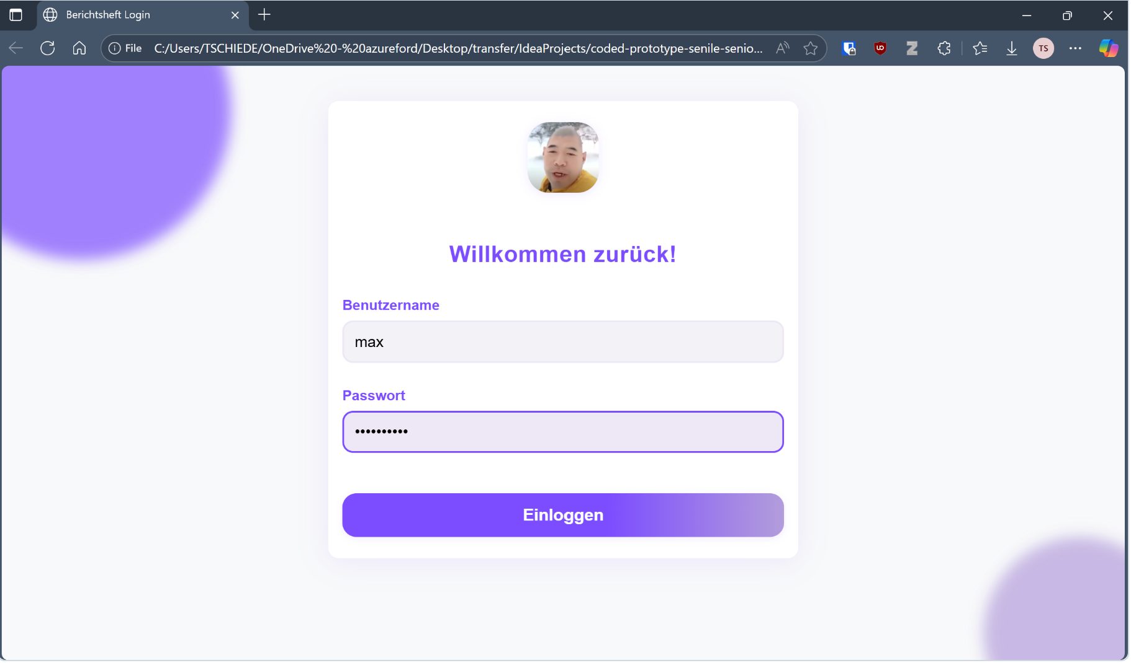
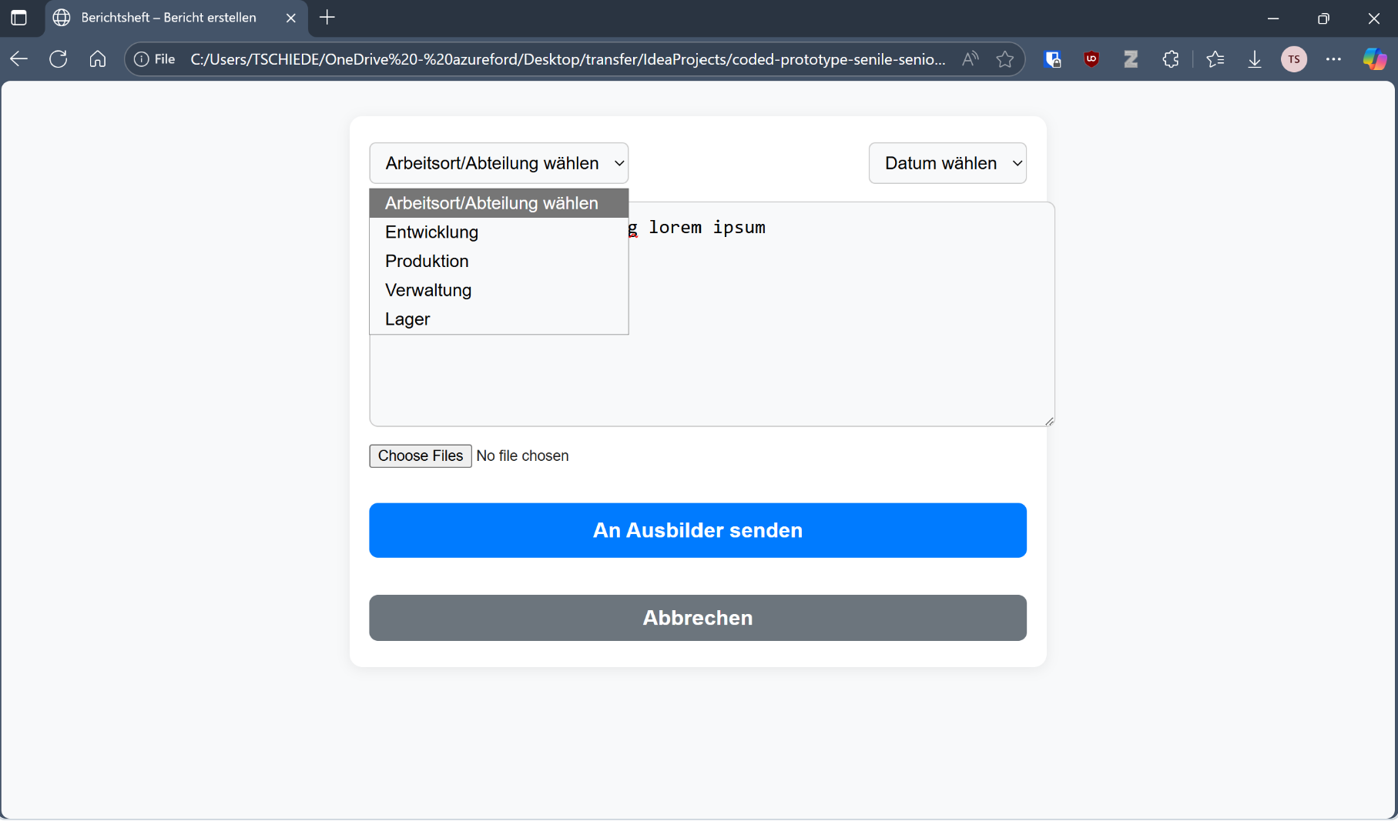
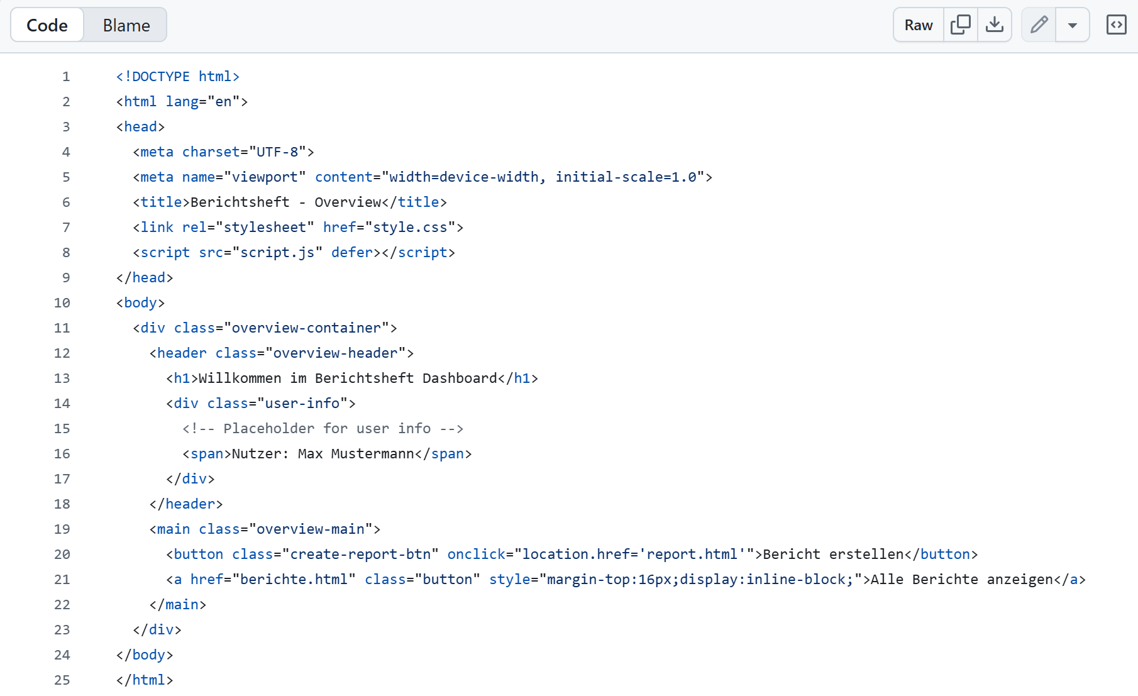
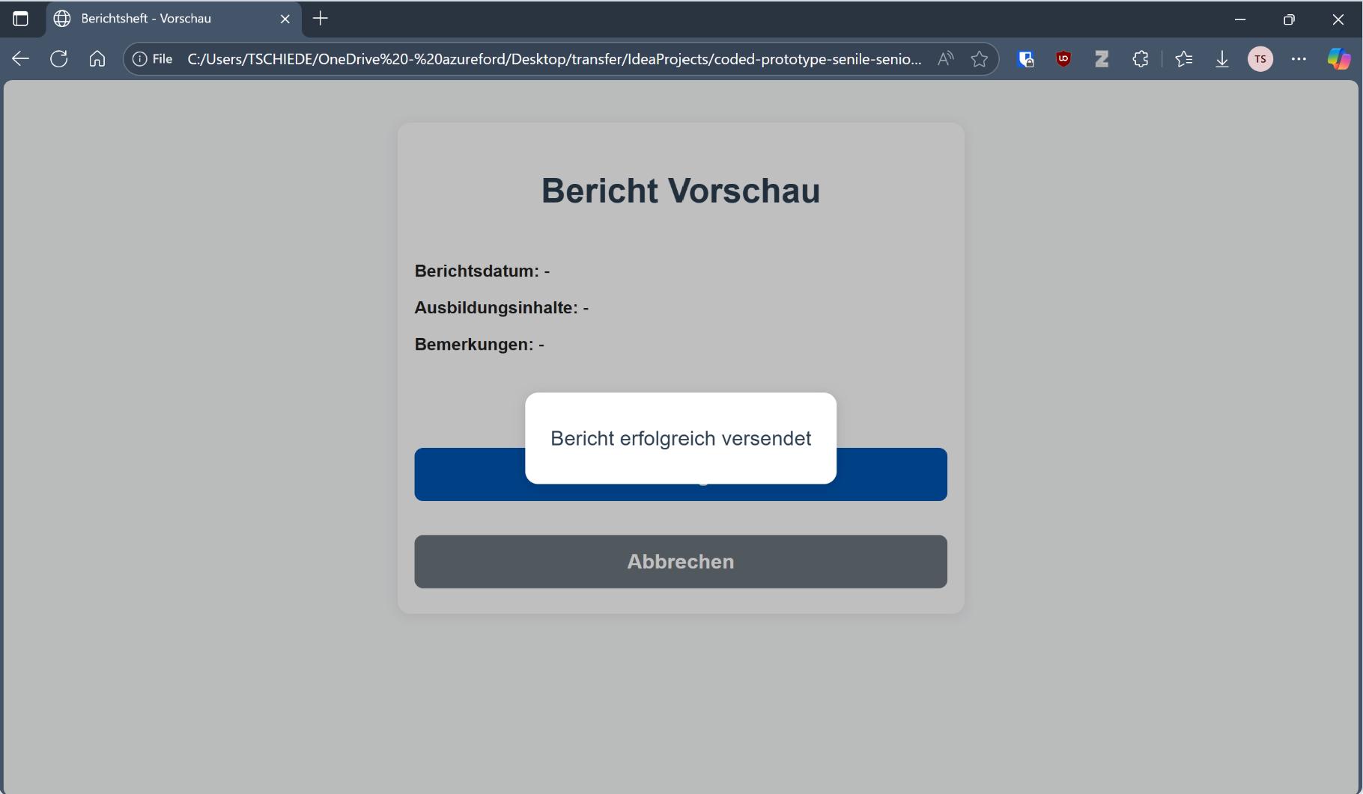
CODIERTER PROTOTYP
Link zu GitHub repository:
https://github.com/FIA-GSO/coded-prototype-senile-senioren
Code Ausschnitt

